Slide 1
Revue de littérature
Université de Mostaganem — Dr. Madani BELACEL
Cours RD 09 | 1h30 (90 min) | BELACEL Madani
Cours RD 09 • Diapositive 1/10
Notes:
Cours 09 : Éthique et intégrité
Module RD
Dr. BELACEL Madani — Université de Mostaganem
Année 2026-2027

Slide 2
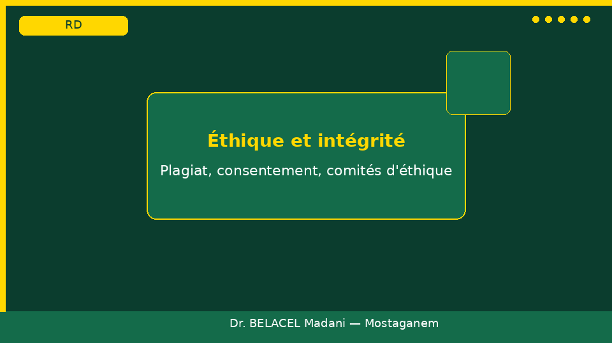
Objectifs
Université de Mostaganem — Dr. Madani BELACEL
🎯 Stratégie mémoire M2
🎯 Bases académiques
🎯 Évaluation CRAP
🎯 Zotero / APA 7
Cours RD 09 • Diapositive 2/10
Notes:
Cours 09 — Diapo 2/10
Éthique et intégrité
Plagiat, consentement, comités d'éthique

Slide 3
Plan du cours (1h30)
Université de Mostaganem — Dr. Madani BELACEL
📋 8 parties — 90 min
📋 Rôle de la revue
📋 Structure thématique
📋 Convergences et divergences
📋 Lacunes et positionnement
Cours RD 09 • Diapositive 3/10
Notes:
Cours 09 — Diapo 3/10
Éthique et intégrité
Plagiat, consentement, comités d'éthique

Slide 4

Rôle de la revue
Université de Mostaganem — Dr. Madani BELACEL
💡 Points clés polycopié
💡 Exemples M2 DLE
💡 Atelier guidé
💡 Questions ?
Cours RD 09 • Diapositive 4/10
Notes:
Cours 09 — Diapo 4/10
Éthique et intégrité
Plagiat, consentement, comités d'éthique

Slide 5
Structure thématique
Université de Mostaganem — Dr. Madani BELACEL
📚 Points clés polycopié
📚 Exemples M2 DLE
📚 Atelier guidé
📚 Questions ?
Cours RD 09 • Diapositive 5/10
Notes:
Cours 09 — Diapo 5/10
Éthique et intégrité
Plagiat, consentement, comités d'éthique

Slide 6
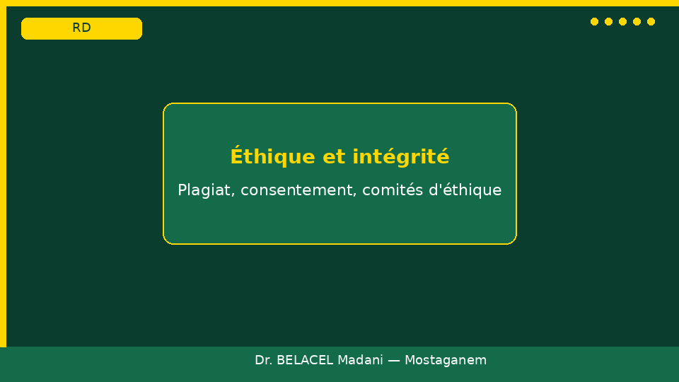
Convergences et divergences
Université de Mostaganem — Dr. Madani BELACEL
🔎 Points clés polycopié
🔎 Exemples M2 DLE
🔎 Atelier guidé
🔎 Questions ?
Cours RD 09 • Diapositive 6/10
Notes:
Cours 09 — Diapo 6/10
Éthique et intégrité
Plagiat, consentement, comités d'éthique

Slide 7
Lacunes et positionnement
Université de Mostaganem — Dr. Madani BELACEL
✔️ Points clés polycopié
✔️ Exemples M2 DLE
✔️ Atelier guidé
✔️ Questions ?
Cours RD 09 • Diapositive 7/10
Notes:
Cours 09 — Diapo 7/10
Éthique et intégrité
Plagiat, consentement, comités d'éthique

Slide 8
Connecteurs argumentatifs
Université de Mostaganem — Dr. Madani BELACEL
📎 Points clés polycopié
📎 Exemples M2 DLE
📎 Atelier guidé
📎 Questions ?
Cours RD 09 • Diapositive 8/10
Notes:
Cours 09 — Diapo 8/10
Éthique et intégrité
Plagiat, consentement, comités d'éthique

Slide 9
Atelier
Université de Mostaganem — Dr. Madani BELACEL
🛠️ Travail sur poste
🛠️ TD 09 — 1h30
🛠️ Protocole mémoire
🛠️ Support PDF officiel
Cours RD 09 • Diapositive 9/10
Notes:
Cours 09 — Diapo 9/10
Éthique et intégrité
Plagiat, consentement, comités d'éthique

Slide 10
Conclusion
Université de Mostaganem — Dr. Madani BELACEL
✅ Synthèse séance
✅ TD 09
✅ Séance suivante
✅ Questions ?
Cours RD 09 • Diapositive 10/10
Notes:
Cours 09 — Diapo 10/10
Éthique et intégrité
Plagiat, consentement, comités d'éthique

